Slide 1
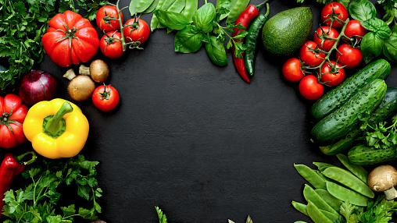
ELÄMÄNTAPALÄÄKETIEDE - Kuusi pilaria, muuttuva näkemys ja uudet työtavat
Outi Haggren
8.9.23, Mikkeli
FALMIN LEIRI No:1
Kardiologian erikoislääkäri, Elämäntapalääketieteen kansainvälinen pätevyys,
Sydänkuntoutuksen väitöskirjatutkija, Kansanterveystieteen maisteri, FALM pj
Kuva copyright: pixabay.com
Notes:
Olen Outi Haggren ja olen kardiologian erikoislääkäri. Syksystä -22 lähtien olen tehnyt sydänkuntoutustutkimusta, Oulun TULPPA-potilaista. Olin kardiologialla Jyväskylässä ja Tampereella. Nyt asun Jyväskylässä. Taustalla myös pitkä terveyskeskuslääkärin ura.
Kardiologialla on paljon elintapasairauksia ja siellä olen panostanut potilaiden elintapojen muuttamiseen. Opetan aina omia potilaitani ja usein olen sydänkursseilla puhujana. Luennoin näistä aiheista erilaisissa lääkärikoulutustapahtumissa.
Terveelliset elämäntavat ovat kiinnostaneet jo lapsuudesta. Se oli syy ryhtyä lääkäriksi. On kuitenkin ollut pettymys huomata, miten sairauskeskeistä lääketiede on. Lähinnä akuutit tapahtumat ovat kiinnostavia.
Joten halusimme tuoda Suomeen Elämäntapalääketieteen ja perustimme yhdistyksen.

Slide 2
SUOMEN ELÄMÄNTAPALÄÄKETIETEEN YHDISTYS RY = FALM Otamme kantaa vain terveellisiin elämäntapoihin. Olemme sitoutumaton yhdistys.
- FALM on ACLM:n (American College of Lifestyle Medicine) edustus Suomessa (Lifestyle Medicine Global Alliance)
- Usassa monessa sairaalassa lääkäri voi jo erikoistua elämäntapalääketieteeseen ja LM on monen lääketieteellisen tiedekunnan opetusohjelmassa

Slide 3
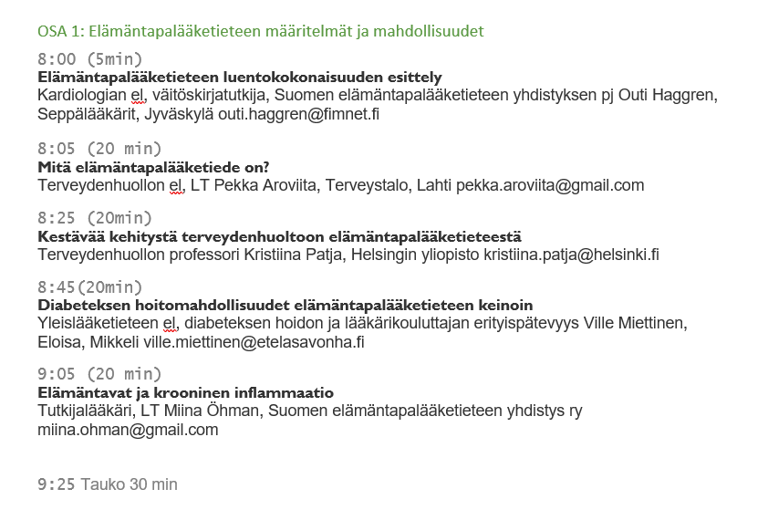
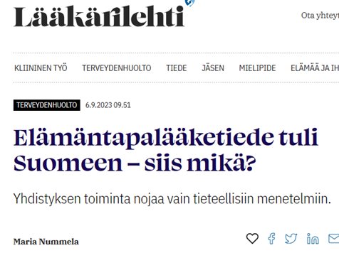
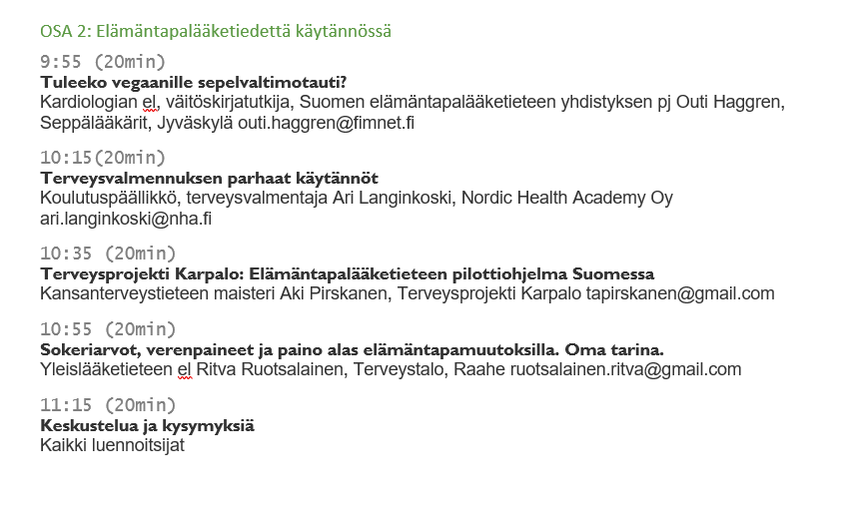

Slide 4
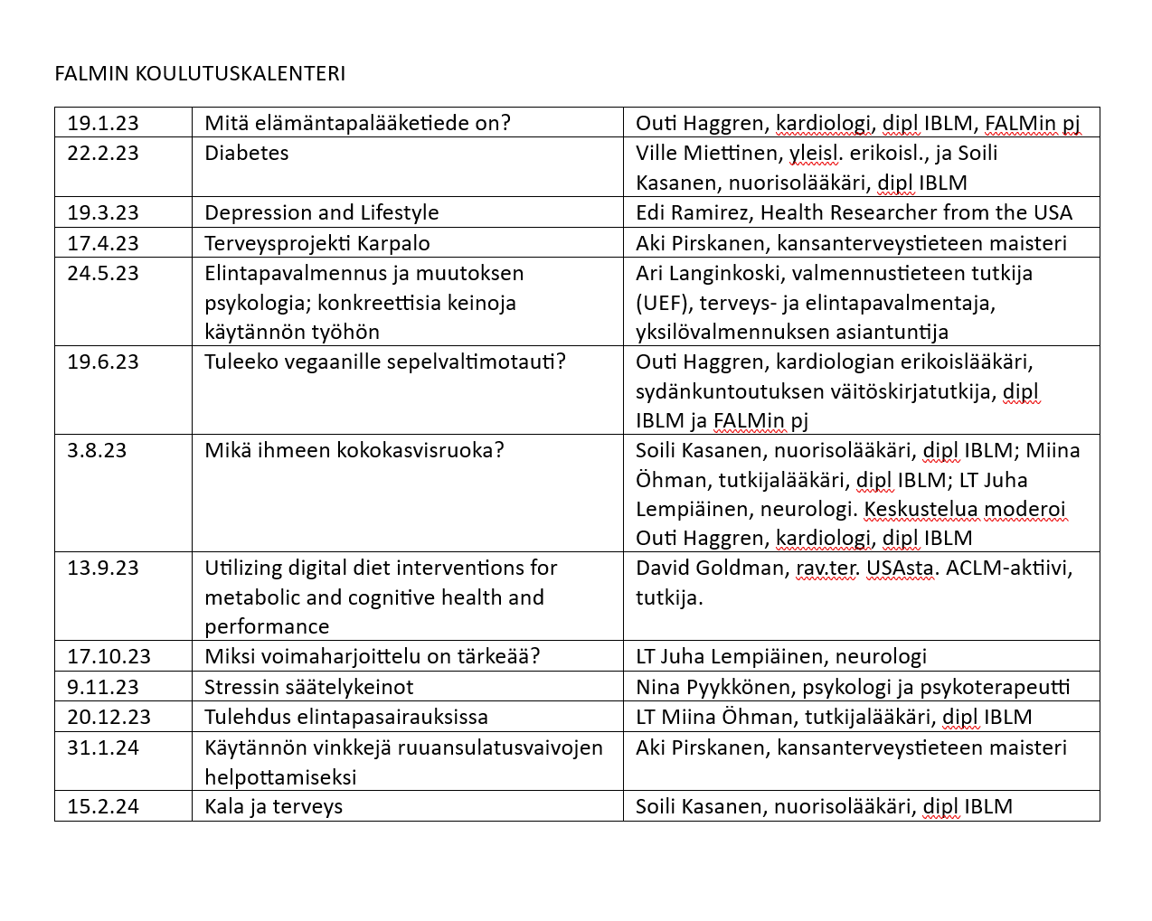

Slide 5
Muuttuva näkemys
Muutos terveydenhuoltoon
Sairauskeskeisyys -> terveyskeskeisyys
Oireiden hoito -> sairauksien syihin puuttuminen
Ihminen voi omilla toimillaan vaikuttaa terveytensä määrään
Ihmisen terveys voi säilyä ja jopa palautua
Oikeus saada tukea terveyden ylläpitämisessä
Päätösvalta säilyy ihmisellä (ei ole pakkoa)
Enemmän varoja terveyden ylläpitämiseen
Kuva copyright: pixabay.com

Slide 6
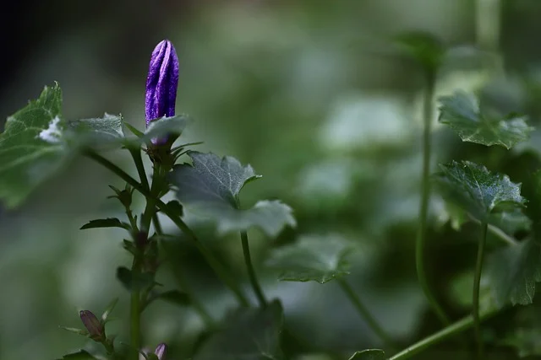
VAPAAEHTOISUUS
Elämäntapalääketieteessä minkään asian suhteen ei ole pakkoa ja ehdottomuutta
Ohjeet ovat suosituksia,
eivät määräyksiä

Slide 7
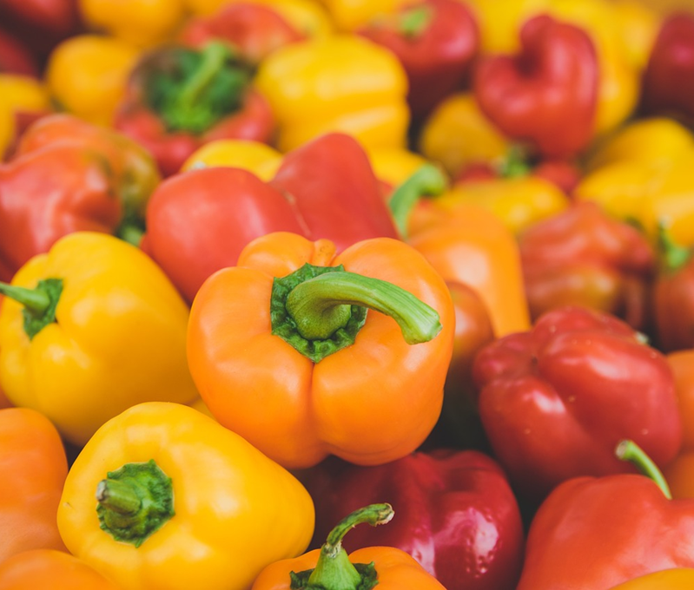
Elämäntapalääketiede on …
tiukasti tieteelliseen näyttöön perustuva lääketieteen erityispätevyysalue, jossa käytetään terveellisiä elämäntapoja kroonisina pidettyjen sairauksien
- ennaltaehkäisyyn
- hoitoon
- parantamiseen
Kuva copyright: pixabay.com
Notes:
Elämäntapalääketiede on tiukasti tieteelliseen näyttöön perustuva lääketieteen erityispätevyysalue, jossa käytetään terveellisiä elämäntapoja kroonisina pidettyjen sairauksien ennaltaehkäisyyn, hoitoon ja jopa parantamiseen, siis jopa parantamiseen.

Slide 8
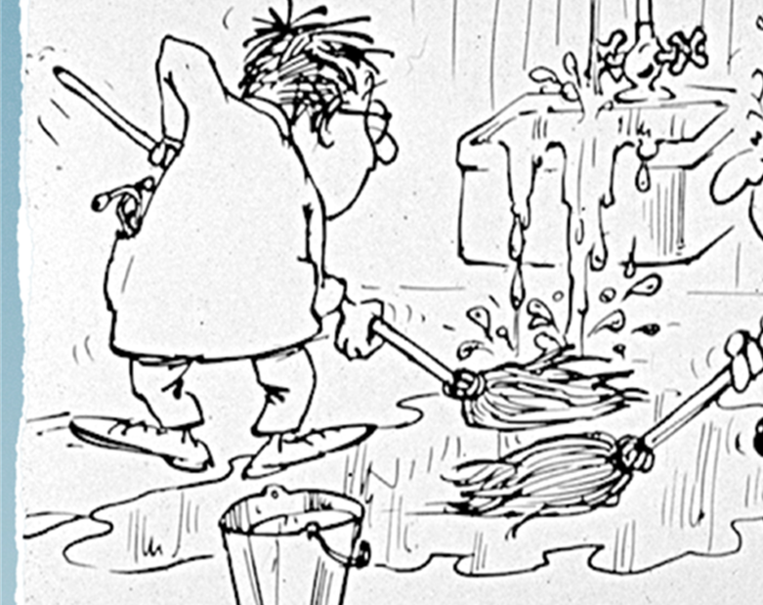
TAUSTASYY Elämäntapalääketieteessä mennään ongelmien perusjuurille ja vaikutetaan niihin. Ei hoideta oireita, vaan perussyytä.
Notes:
Perinteisesti lääketieteessä hoidetaan oireita. Jos sokerit nousevat, annetaan sokeritautilääkettä. Mutta elämäntapalääketieteessä laitetaan vuotava hana kiinni tai ainakin pienemmälle sen sijaan, että lisättäisiin vain moppien määrää. Pureudutaan perussyihin, eli elämäntapoihin, yhdessä potilaan kanssa.

Slide 9
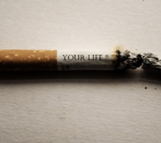
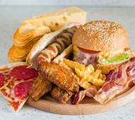
80 % ennenaikaisista kuolemista johtuu kolmesta syystä:
Kuvat copyright: pixabay.com
1.Epäterveellinen ruokavalio
2.Tupakointi
3.Liikunnan puute
Mokdad, Marks. Actual causes of death in the United States. JAMA 2000
Danaei, Ding. The preventable causes of death in the United States: conparative risk assessment of dietary, lifestyle and metabolic risk factors. PloS Med 2009
Notes:
80 % ennenaikaisista kuolemista johtuu epäterveellisistä elintavoista: Tupakoinnista, huonosta ruokavaliosta ja liikunnan puutteesta. Kansalaiset kyllä oppivat ja motivoituvat, kun heitä tuetaan terveellisempään suuntaan, mutta halutaanko terveydenhuollossa auttaa ihmisiä näissä asioissa? On niin kiire sammuttaa tulopaloja, että ei ole aikaa pohtia paloturvallisuutta.

Slide 10
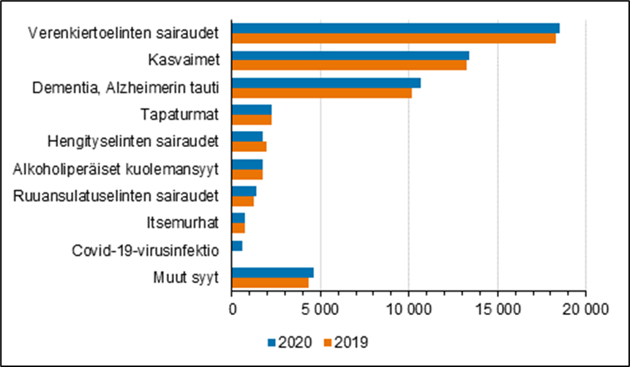
Kuolleiden määrät kuolemansyyryhmittäin vuonna 2019 ja 2020
Tilastokeskus
Notes:
Kolmasosa suomalaisista kuolee vuosittain verenkiertoelinten sairauksiin. Kasvaimet tulevat kovana kakkosena. Terveellisillä elämäntavoilla emme voi estää kuolemaa, mutta voimme siirtää sairastelua ja kuolemaa myöhemmälle iälle. Terveellisesti elävä kansalainen ei kuormita terveydenhuoltoa jo keski-iässä aloitetulla sairastelulla.

Slide 11
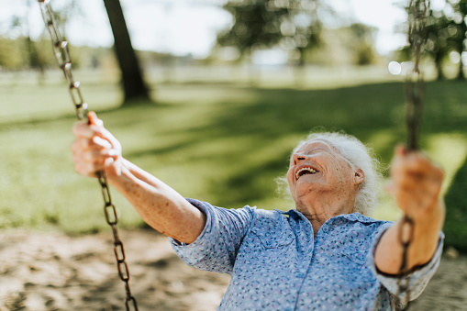
5 Blue Zones
Kalifornia USA, Loma Lindan adventistit
Kasvissyöjäadventistit elävät 10 vuotta pidempään kuin muut kalifornialaiset
Costa Rica, Nicoya peninsula
Yli 60-vuotiaat miehet saavuttavat 100 vuoden iän 7 kertaa suuremmalla todennäköisyydellä kuin yhdysvaltalaiset 60-vuotiaat miehet
Italia Sardinia
10 kertaa enemmän 100-vuotiaita suhteessa väestöön kuin Yhdysvalloissa
Kreikka, Ikaria
Yksi kolmesta Ikariassa elää 90-vuotiaaksi
Japani, Okinawa
Keski-ikä 85.3 vuotta
Kuvat copyright: pixabay.com
Notes:
Maailmassa on viisi ns. Blue Zones aluetta. Niillä ihmiset elävät vanhoiksi ja terveenä. Heitä yhdistää kasvisvoittoinen ruokavalio, liikunta ja hyvät sosiaaliset suhteet. Esimerkiksi Kalifornian Loma Lindassa kasvissyöjäadventistit elävät 10 vuotta pidempään kuin muut kalifornialaiset.

Slide 12
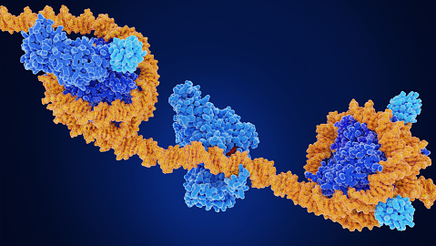
Kuinka paljon genetiikka ja epigenetiikka vaikuttavat sairauksien ilmaantumiseen?
Kuva Copyright: Pixabay.com
10 % johtuu genetiikasta
70-90 % epigenetiikasta
Epigenetiikka – geenit menevät päälle tai pois päältä elämäntavoista riippuen
Notes:
Usein kuulen potilailtani, että ei tälle sydäninfarktille mitään mahda, kun on tämä sukurasite. On osoitettu, että perimä vaikuttaa elintapasairauksissa vain 10 %. Terveellisillä elämäntavoilla voi parantaa omien huonojen geenien toimintaa parempaan suuntaan. Tätä sanotaan epigenetiikaksi. Eli jos on perinyt taipumuksen tiettyyn elintapasairauteen, niin riskiä voi pienentää jopa 90 % elämällä terveellisemmin kuin omat vanhemmat. Useat perinnöllisinä pidetyt sairaudet johtuvat siitä, että huonot elintavat periytyvät.

Slide 13
Se mikä tulee vahingollisilla elämäntavoilla, lähtee pois terveellisillä elämäntavoilla.
Notes:
Falmissa perusfilosofiana on, että se mikä tulee vahingollisilla elämäntavoilla lähtee pois terveellisillä elämäntavoilla.

Slide 14
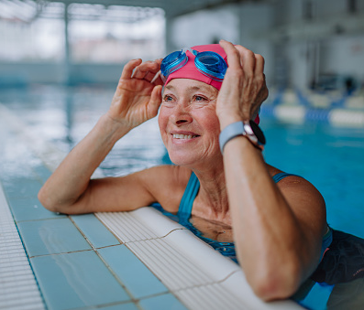
Mihin sairauksiin terveellisillä elintavoilla voidaan vaikuttaa?
Kaikkiin niihin sairauksiin, jotka liittyvät epäedullisiin elämäntapoihin, kuten esim.
sydän- ja verisuonisairaudet
aikuistyypin diabetes
krooniset tulehdustilat
masennus
lihavuus
Kuva copyright: pixabay.com
Lähde: ACLM-sivusto
Notes:
Riittävän suurilla elämäntapamuutoksilla voidaan jopa täysin parantaa verenpainetauti, sepelvaltimotauti, diabetes, jotkut syövät, monet krooniset tulehdustilat, masennus ja lihavuus. Kun potilas näkee positiiviset tulokset omassa elämässään, niin se kannustaa häntä jatkamaan. Pienemmät muutokset eivät välttämättä riitä parantumiseen, mutta ainakin tilanne voi helpottua.

Slide 15
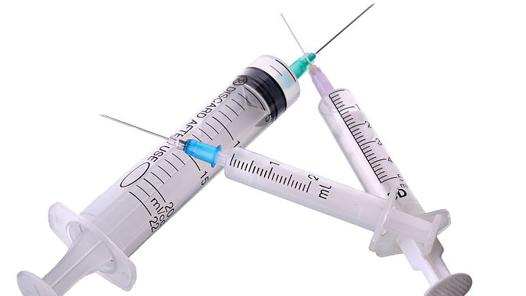
Entäs lääkkeet ja toimenpiteet?
Lääkkeillä ja lääketieteellisillä toimenpiteillä on elämäntapalääketieteessä toissijainen asema.
Kuva copyright: pixabay.com
Copyright pixabay.com
Notes:
Elämäntapalääketiede ei kielletä lääkkeitä ja toimenpiteitä, mutta niitä tarvittaisiin vähemmän, jos ihmisiä kannustettaisiin terveellisten elämäntapojen piiriin.

Slide 16
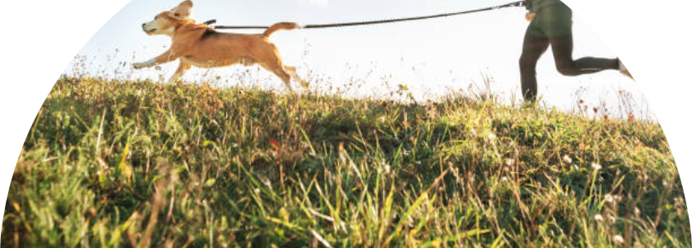
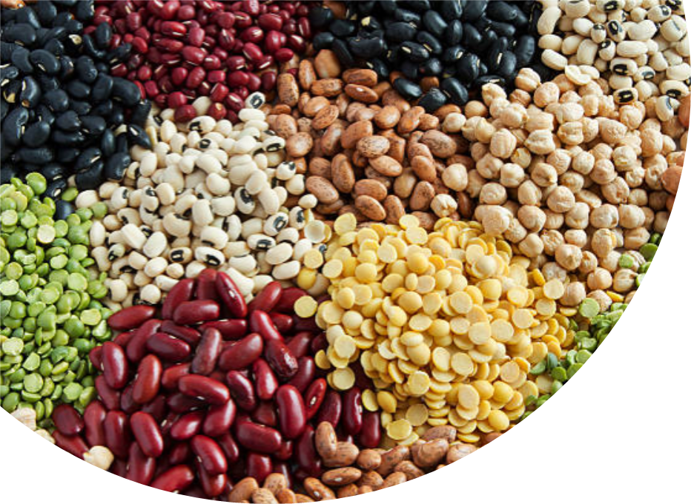
6 terveyden peruspilaria
Kokokasvisruoka (kokonaan tai osittain)
Liikunta
Uni
Haitallisten aineiden välttäminen
Stressin säätelykeinot
Ihmissuhteet
MYÖS:
Muutoksen psykologia
Potilaan tukeminen
Kuvat copyright: pixabay.com
Notes:
Elämäntapalääketieteen opetuksen sisältö pyörii näiden kuuden teeman ympärillä, mutta ennen kuin mennään niihin, niin puhutaan ensin vähän yleisemmällä tasolla siitä, että mitä elämäntapalääketiede on ja
mitä haluamme saavuttaa.

Slide 17
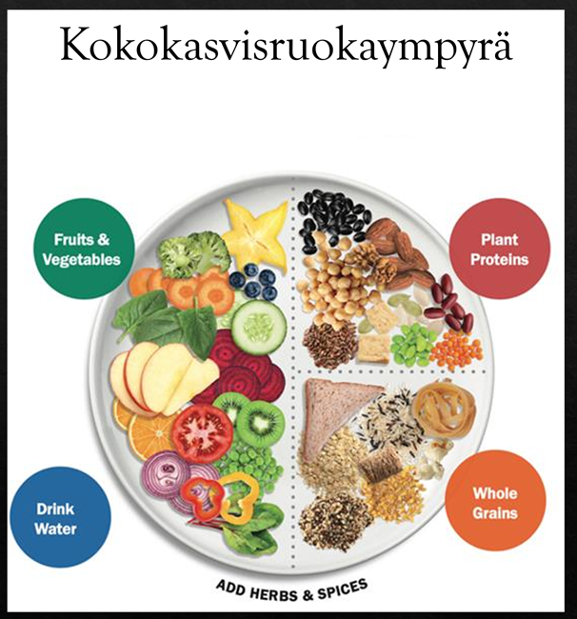
KokoKasvisRuoka = KoKaRu
Whole Food Plant Based Diet = WFPB
Whole/Koko - luonnollisessa muodossa, prosessointi minimiin
Kokokasvisruokavalio koostuu
Kasviksista, hedelmistä ja marjoista 50 %
Kokojyväviljoista, riisi, ym
Pavuista, linsseistä, herneistä ja tofusta
Pähkinöistä ja siemenistä
Pillerinä B12-vitamiini, D-vitamiini, (jodi)
Juomana vesi
KoKaRu ≠ Vegaani
Proteiinit, omega-3-rasvahapot (pähinät, siemenet, oliivit, merilevälisät) kalsium ja rauta eivät ole ongelma.
ACLM
Potilas saa itse päättää, että minkä osuuden ruokavaliostaan korvaa KoKaRu:lla !!!!!!, ei siis ole pakkoa olla 100% kasvisruualla.
Predominantly WFPB diet
Kuva copyright: ACLM
Notes:
Elämäntapojen ja sairauksien yhteyttä selvittävissä tutkimuksissa parhaat tulokset on saavutettu kokokasvisruokavaliolla. Siitä on tehty lyhenne: KoKaRu. Englannin kielessä käytetään nimitystä Whole Food Plant Based Diet.
Kokaru on kasvisruokaa, johon ei sisälly mitään eläinperäistä, kuten lihaa, kanaa, kalaa, maitotaloustuotteita tai kananmunaa.
Sana Whole eli koko viittaa siihen, että ruoka syödään mahdollisimman luonnollisessa muodossa. Ruoka on joko ei ollenkaan tai vain minimaalisesti prosessoitua. Viljat ja riisi ovat kokojyvää. Rasvat saadaan siinä muodossa, kuin ne ovat luonnostaan ruoka-aineissa, kuten esimerkiksi pähkinöissä, siemenissä ja avocadossa, joten myös öljyä vältetään.
Kokaru koostuu: kasviksista, hedelmistä, marjoista, kokojyväviljoista, tummasta riisistä, pavuista, linsseistä, herneistä, tofusta, pähkinöistä ja siemenistä. B12-vitamiini ja D-vitamiini turvataan lisäravinteilla. Juomana vesi.
Kokaru eroaa vagaaniruokavaliosta siten, että vegaanius on alun perin enemmänkin eettinen filosofia ja sallii myös pitkälle prosessoitujen epäterveellisten tuotteiden käytön, kuten sokerin, öljyn ja alkoholin. Kokaru taas menee terveys edellä ja on luotu termiksi kuvaamaan tutkimuksissa parhaita tuloksia saanutta ruokavaliota.
Monipuolisesti koostettu KoKaRu sisältää kaikkia ravintoaineita riittävästi.
Potilas saa itse päättää, että minkä osuuden ruokavaliostaan koostaa KoKaRusta. Tietysti mitä enemmän, niin sitä parempi.

Slide 18
Kuolinsyyt prosentteina ja iän mukaan Kaliforniassa adventisteilla verrattuna muuhun väestöön. (1976-1988) Miehet: Adventist Health Study -1 (AHS-1) (1974-1993)
Kuolin-syy (%) | Kaikki | Kalifornialaiset | Kaikki | Adventistit | Matala riski | Adventistit
 | % | Ikä | % | Ikä | % | Ikä
Sydän-taudit | 30 | 76 | 40 | 83 | 31 | 88
Syöpä | 23 | 71 | 19 | 78 | 30 | 85
Aivo-halvaus | 7 | 79 | 9 | 86 | 11 | 91
Tahat. vammat | 3 | 60 | 4 | 70 | 5 | 83
Keuhko-ahtauma | 6 | 76 | 3 | 83 | 0.4 | 75
Keuhko-kuume | 5 | 82 | 6 | 88 | 10 | 89
Diabetes | 1 | 73 | 1 | 82 | 0.3 | 81
Notes:
Kalifornialaiset ei-adventistit kuolevat sydänsairauteen keskimäärin 76 vuotiaana,
kun taas terveellisesti elävät kasvissyöjäadventistit kuolevat sydänsairauteen keskimäärin 88-vuotiaana.
Terveellisillä elintavoilla siirretään kuolemaan myöhemmälle iälle.

Slide 19
2021 ESC preventiosuositukset
Kasvisvoittoinen ruokavalio

Slide 20
2022
Amerikan kardiologisen seuran preventiojaoksen kanta ravitsemuksesta sepelvaltimotaudin primaari- ja sekundaaripreventiossa:
Ruokavalio koostuu pääasiassa hedelmistä, kasviksista, palkokasveista, pähkinöistä, siemenistä, kasviproteiinista ja rasvaisesta kalasta.

Slide 21
Liike on lääke
Reipasta liikuntaa min. 150 min/viikko = 2 h 30 min
TAI
rasittavaa liikuntaa min. 75min/viikko = 1h 15 min
Yli 65-vuotiaiden tärkeää panostaa erityisesti myös tasapainoon ja notkeuteen
Notes:
Sitten ovat seuraavat 5 terveyden peruspilaria. Näistä voi enemmän lukea sivustoltamme. Ajanpuutteen vuoksi en käy näitä yksityiskohtaisesti läpi. Liikunta on erittäin tärkeä terveyden tukipilari.

Slide 22
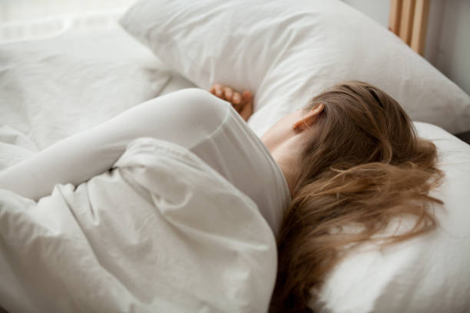
Palauttava uni
Aikuiset tarvitsevat 7-9 tuntia unta/yö
Edistää
immuniteettiä
mikrobiomin toimintaa
parantaa sokeritasapainoa
vähentää stressiä
vähentää masennusta ja ahdistuneisuutta
Vähentää sepelvaltimotaudin, aivohalvausten ja verisuoniperäisen dementian riski
Lähde: ACLM-sivusto
Kuva copyright: pixabay.com
Notes:
Samoin on riittävä uni,

Slide 23
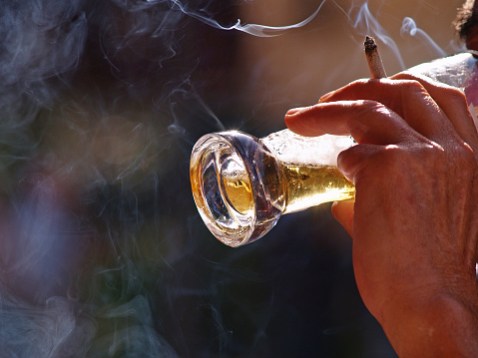
Haitallisten aineiden välttäminen
Alkoholi, tupakka, huumeet
Väärinkäyttö (lääkkeet, pelit, netti)
Yhden päihteen käyttö madaltaa kynnystä tarttua myös toiseen
Elämäntapalääketieteessä haitallisista tottumuksista eroon pääsemisen apuna käytetään mm.
motivoivaa haastattelua
terveysvalmennusta
seulontaa, muutosvalmiuden kartoitusta
mini-interventioita ja pitkäkestoisempia tukitoimia
Lähde: ACLM-sivusto
Kuva copyright: pixabay.com
Notes:
Haitallisten aineiden välttäminen

Slide 24
Stressin säätelykeinot ja mielenterveys
Elämän tarkoituksellisuus
Päihteettömät stressinhallintakeinot
Merkitykselliset sosiaaliset suhteet
Kiitollisuus, ystävällisyys
Liikunta, luonto
Riittävä lepo
Lähde: ACLM-sivusto
Kuva copyright: pixabay.com
Notes:
Stressin säätelykeinot ja mielenterveys ovat tärkeitä

Slide 25
Ihmissuhteet
Lisäävät onnellisuutta, fyysistä terveyttä ja elinvuosia
Läheiset ihmiset vaikuttavat toistensa tottumuksiin
Ohjataan yksinäiset sosiaalisiin kontakteihin
Lähde: ACLM-sivusto
Kuva copyright: pixabay.com
Notes:
rakentavat ihmissuhteet ja terveet sosiaaliset verkostot ovat elämäntapalääketieteen työkalupakissa.

Slide 26
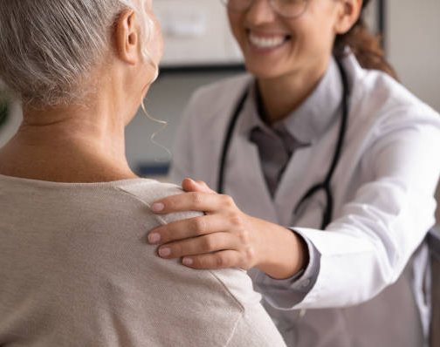
UUDET TYÖTAVAT
JA ROOLIEN MUUTOS
Ammattilainen herättelee, valmentaja
Ihminen päättää ja on oman elämänsä AKTIIVINEN vastuunkanta
Sen sijaan, että potilaalle vain kirjoitetaan lääkeresepti, hänen
elämäntilanteensa kartoitetaan ja tehdään suunnitelma elämäntapojen korjaamiseksi
tarvittaessa kaikilla tarvittavilla osa-alueella.
Kuva copyright: pixabay.com
Notes:
Elämäntapalääketieteessä potilas on aktiivinen oman elämänsä vastuunkantaja. Ammattilainen on ohjaaja. Tarjotaan kursseja, tukiryhmiä, mittareita, appeja ja terveysvalmentajien vastaanottoja. Koulutetaan kansalaisia myös jo ennen kuin he sairastuvat. Aloitetaan neuvoloista. Kansalaisten terveystottumukset luodaan kodeissa.

Slide 27
Ammattilaisen rooli elämäntapalääketieteessä: LÄÄKÄRI
Persoonallisuus
Kartoittaa
Kohtaa ihmisen nykytilanteessa
Kannustaa muutokseen (motivoiva haastattelu)
Tekee muutossuunnitelman
Ohjaa ihmisen elämäntapamuutoksen polulle
Seuraa potilaan elämäntapojen kehitystä, loppuarvio
Enemmän aikaa
Kuva copyright: pixabay.com

Slide 28
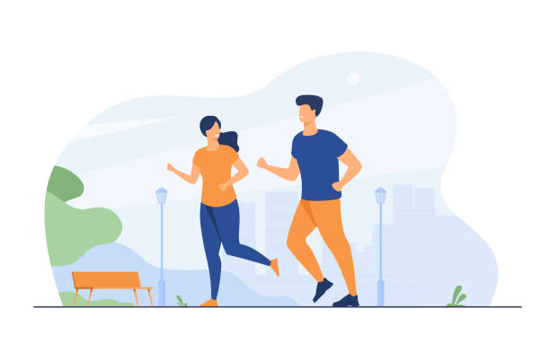
Ammattilaisen rooli elämäntapamuutoksen ohjauksessa: HOITAJAT, RAVITSEMUSTERAPEUTIT, FYSIOTERAPEUTIT, PSYKOLOGIT, TOIMINTATERAPEUTIT, YM
Persoonallisuus
Etsii käytännön ratkaisuja
Ohjaa ihmistä elämäntapapolulle ja polulla
Raportoi tiimille
Järjestää väliaikaseurantaa
Aktiivisesti kannustaa ”pudokkaita” takaisin ohjelman pariin
Kuva copyright: pixabay.com

Slide 29
Ammattilaisen rooli elämäntapamuutoksen ohjauksessa: LIFESTYLE COACH = ELÄMÄNTAPAVALMENTAJA
Ei vielä Suomessa
Terveiden elämäntapojen ohjaajia,
Hallitsevat kaikki kuusi terveyspilaria
Hoitavat ohjausprosessia itsenäisesti
Vaikeita erityiskysymyksiä tarvitaan alussa erityisosaamista, esim. sydänfysioterapeuttia sydäninfarktin jälkeen
Kuva copyright: pixabay.com

Slide 30
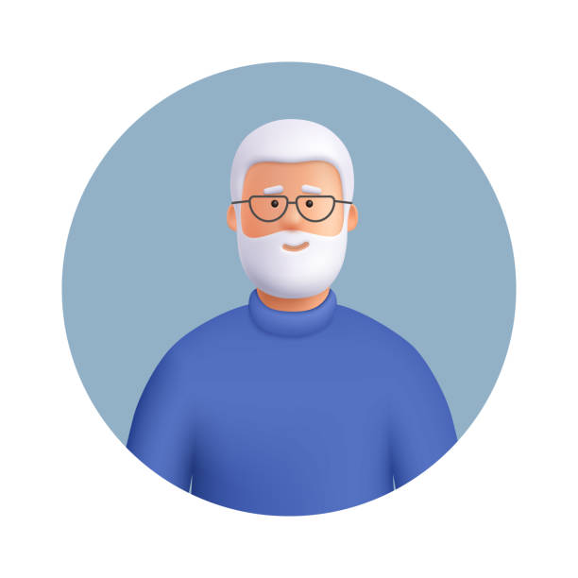
Potilaan rooli elämäntapalääketieteessä
Päättää
Haluaako muutoksen terveyteensä
Mitä muutoksia halukas tekemään
Mitä tulosta hän tavoittelee (elämäntapamuutoksen annos)
Ymmärtää oman vastuunsa
Potilaalla on oikeus saada tietää terveellisten elämäntapojen kyvystä vaikuttaa terveyden määrään (jopa parantumiseen)
Kuva copyright: pixabay.com

Slide 31
Elämäntapalääketiede on tiimityötä
Potilaan tukemiseen tarvitaan tiimi
Lääkäri (ei tarvetta perusterveiden kohdalla)
sairaanhoitaja
terveysvalmentaja
ravitsemusterapeutti
fysioterapeutti, liikuntaohjaaja
psykologi
sosiaalisiin kontakteihin ohjaaja
Kuva copyright: pixabay.com

Slide 32
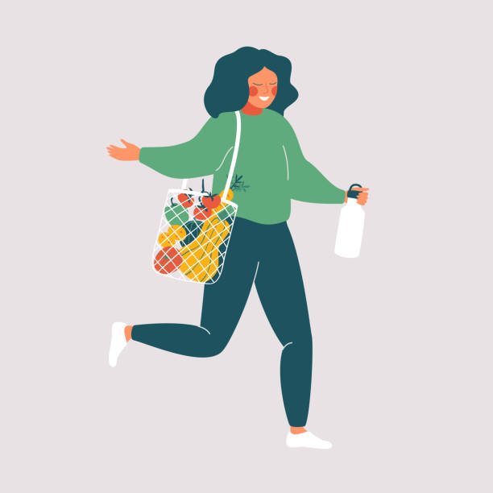
Elämäntapavalmennusta myös terveille
Terveyttä kannattaa kannatella, ei säily itsekseen
Elämäntapojen kokonaistilannekartoitus 2-5v. välein.
Edullisempaa ylläpitää terveyttä kuin hoitaa jo sairastuneita.
Kuva copyright: pixabay.com

Slide 33
Minkälaisia elämäntapavalmennuspolut olisivat?
Elämäntapavalmennusohjelmat osaksi Suomen terveydenhuoltoa
Digi-ohjelmia + live-tapaamisia, ammattilainen antaa palautetta, mitataan edistymistä, vertaistuki, asetetaan tavoitteet
Algoritmi etsii kansalaiset ohjelmiin
Polulle osallistumisesta ihmiselle jokin etu
Osallistuminen ei varallisuudesta kiinni
Kuva copyright: pixabay.com

Slide 34
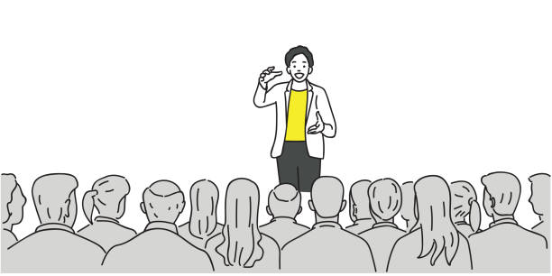
Mitä FALM tekee Suomessa?
Yhdistys on SOTE-alan ammattilaisille ja opiskelijoille.
Kannatusjäsenenä voi olla ei-ammattilainen, joka edistää terveellisiä elintapoja omassa vaikutuspiirissään.
Zoom-koulutus jäsenille kerran kuukaudessa
Materiaalia potilaille ja ammattilaisille
Koulutustapahtumia, yleisöluentoja, juttuja lehtiin, annetaan haastatteluita
Kuvat copyright: pixabay.com

Slide 35
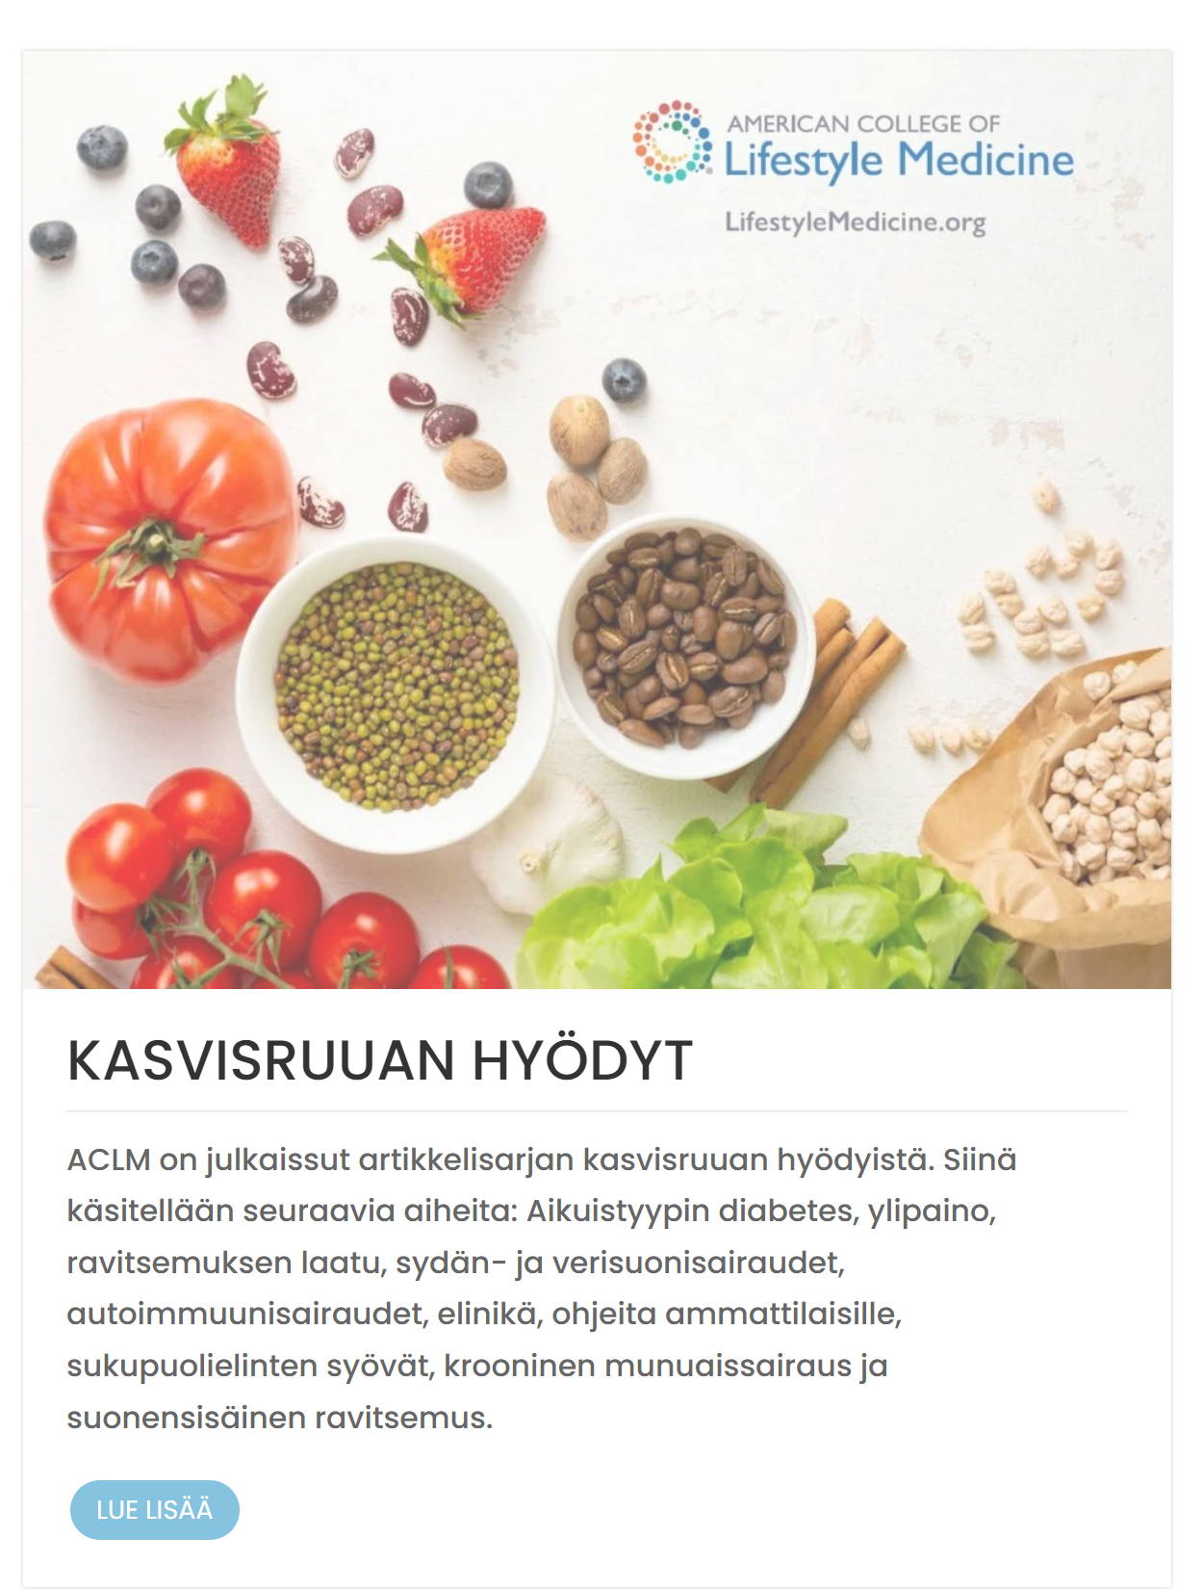
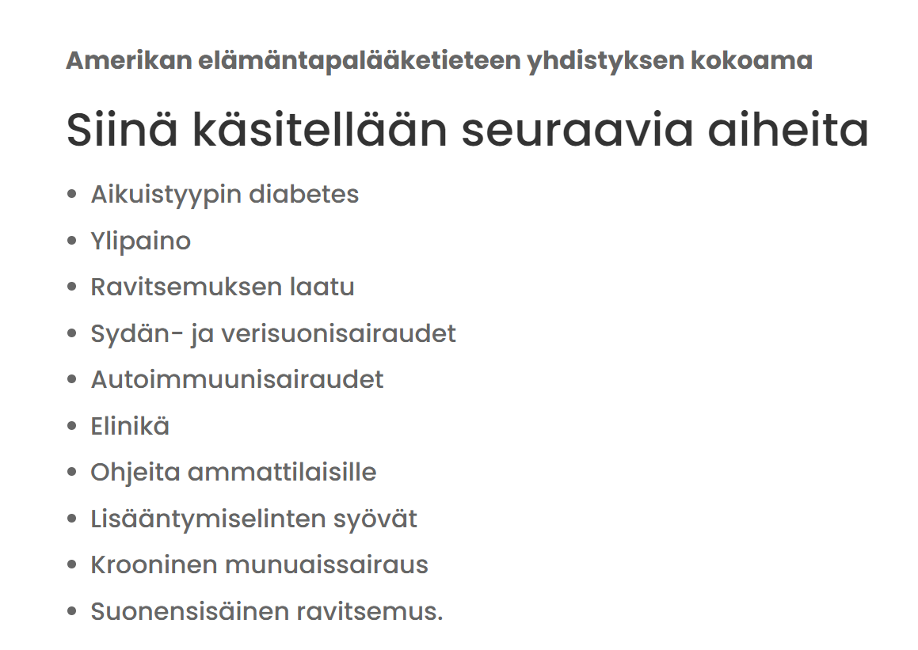
falm.fi

Slide 36
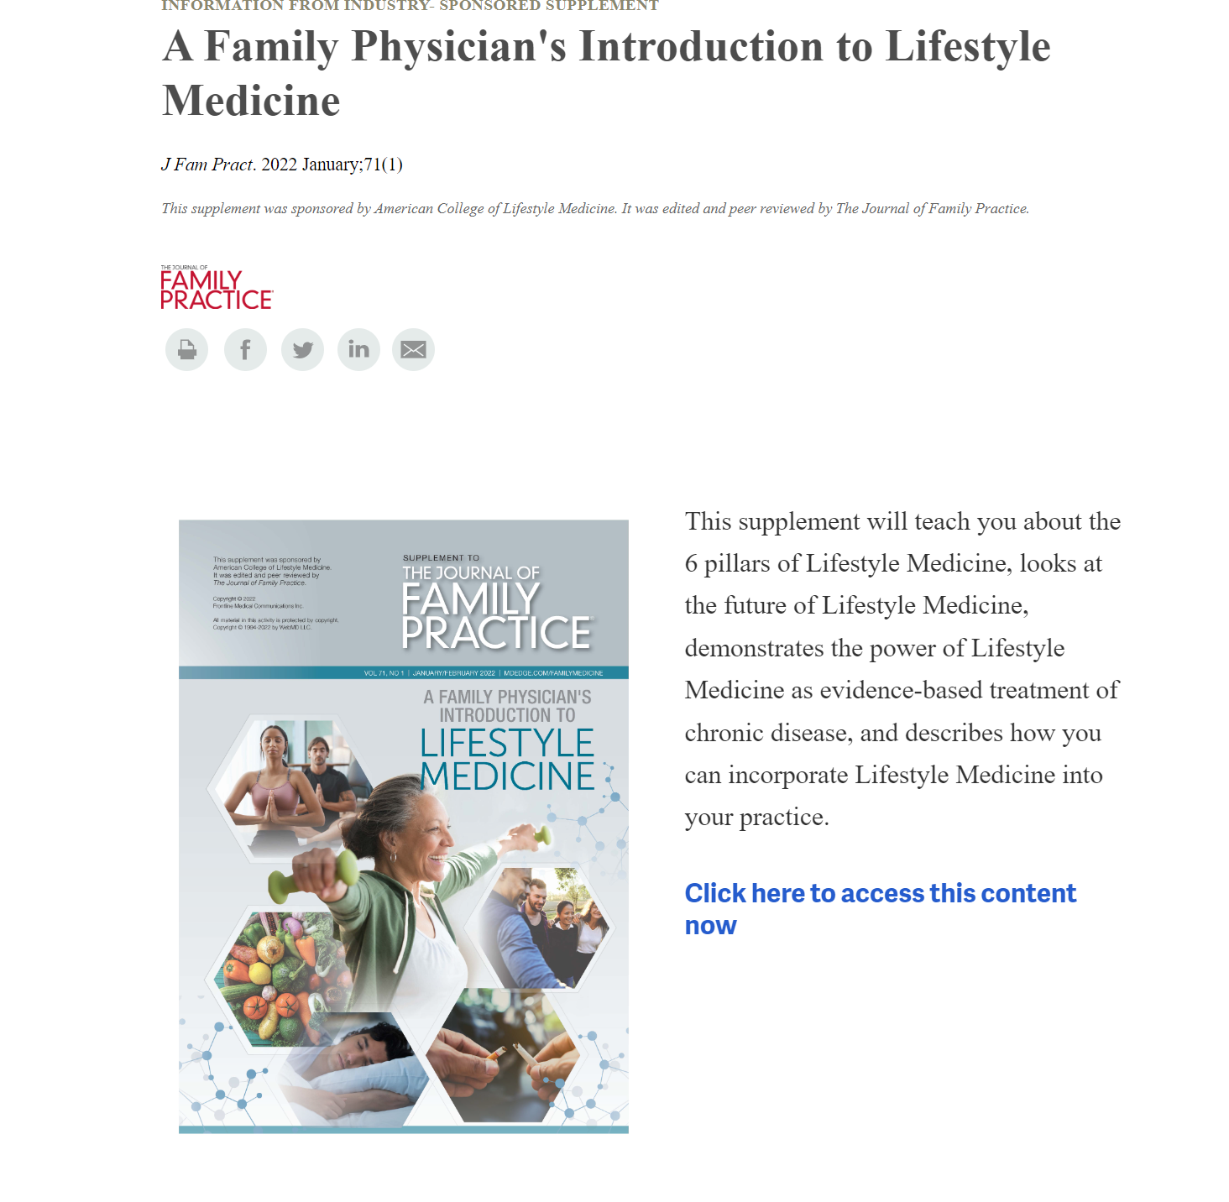
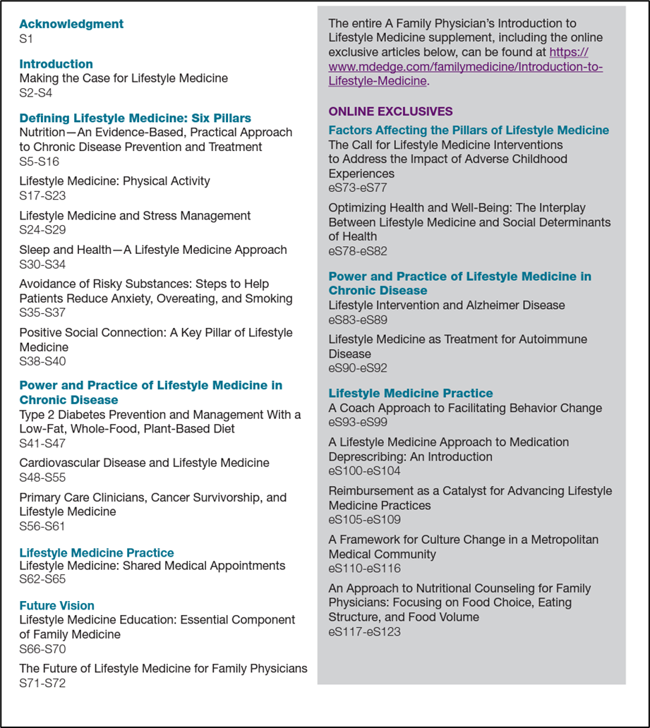
falm.fi

Slide 37
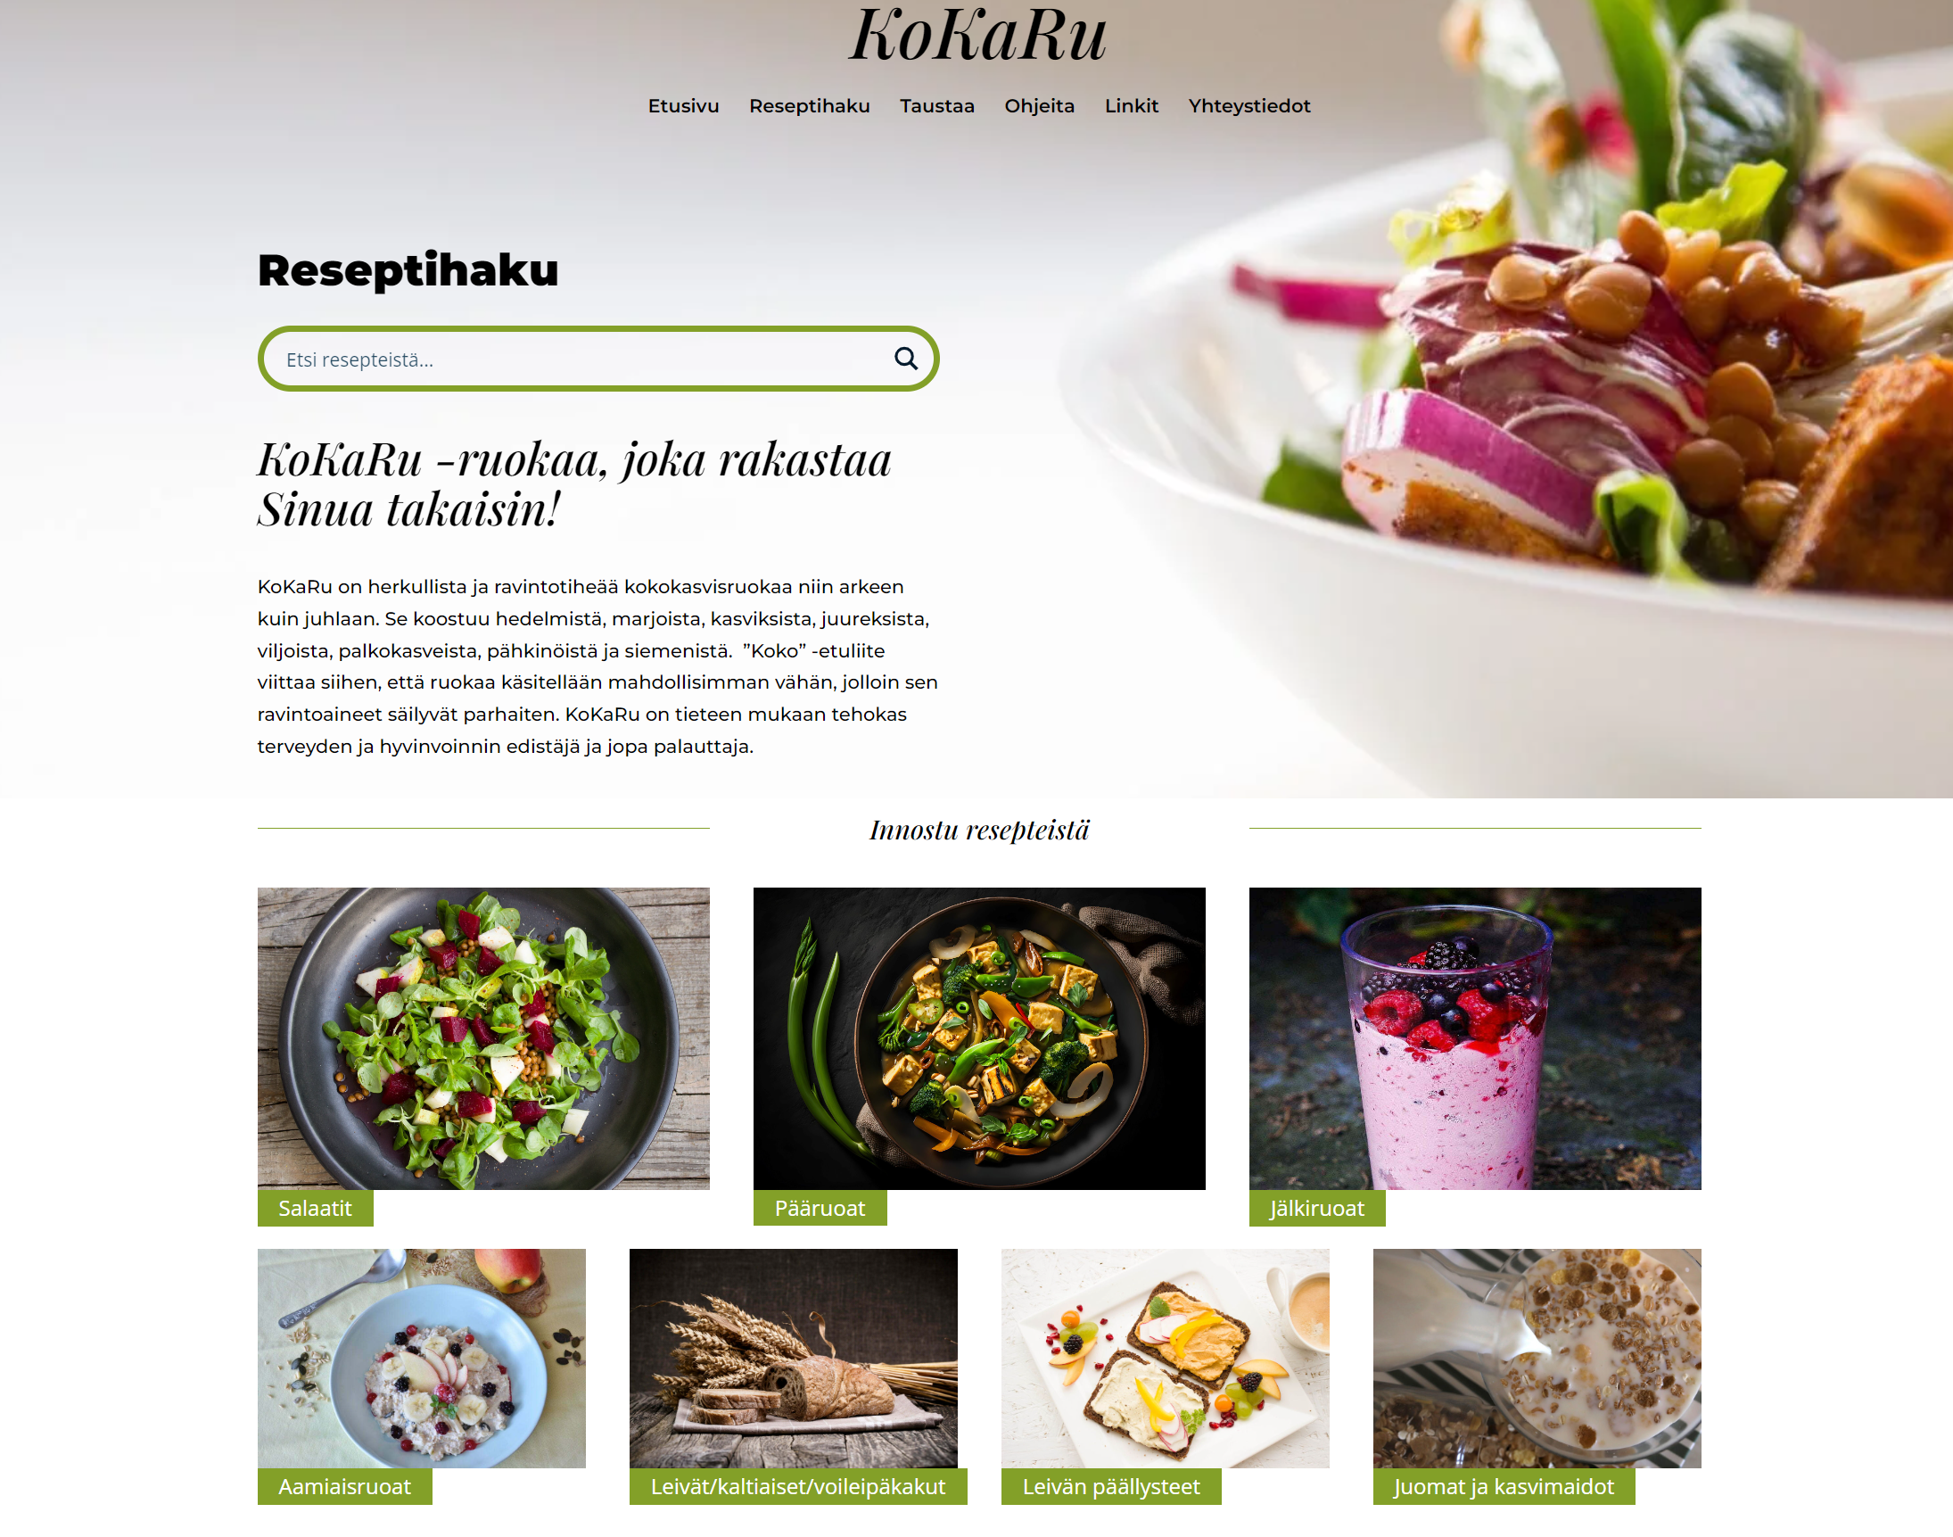
kokaru.fi

Slide 38
Elämäntapalääketieteen kansainvälinen pätevyys (Dipl IBLM)
International Board of Lifestyle Medicine (https://iblm.co)
30 tuntia online opiskelua + kirja (499 dollaria)
10 tuntia in-person kongressi (Esim. BSLM kongressi)
Raportin kirjoittaminen potilaskontaktista
Tentti joulukuussa ( 899 – 1798 dollaria riippuen ammatistasi)
Pitää olla pohjalla SOTE-alan koulutus

Slide 39
YHTEENVETO: Elämäntapalääketieteen mahdollisuuksia
Vältetään, hidastetaan, pysäytetään tai parannetaan kansansairauksia
Sairausajattelusta terveysajatteluun
Kuolleisuuden siirtäminen vanhemmalle iälle
Elämänlaadun parantaminen
Kustannus-tehokas
Tutkimuksia: esim. Adventist Health Studies, CHIP, China study, Ornish, Esselstyn, EPIC-Oxford
Notes:
Toivon, että Suomessa siirrettäisiin fokus sairauksien kanssa elämisestä terveyden ylläpitämiseen.
Voitaisiinko luoda jopa järjestelmä, jossa kaikille kansalaisille tehtäisiin säännöllisesti terveystottumusten kartoitus
ja tarjottaisiin tarvittaessa tukea?
Rahaa säästyisi.

Slide 40
Terveysprojektikarpalo.fi
Kiitos
Kuva copyright: pixabay.com
Notes:
Jos aihe kiinnostaa, niin voit liittyä mukaan sivustollamme.
Mukaan pääsee sosiaali- ja terveysalan ammattilaiset ja opiskelijat sekä kannatusjäseninä ne ei-ammattilaiset, jotka edistävät omalla sarallaan terveellisiä elintapoja.
Koulutamme jäseniämme, opimme aiheesta yhdessä lisää ja pyrimme vaikuttamaan Suomen terveydenhuoltoon. Ensimmäinen etäkoulutus on 19.1.23.
Sivustollamme on linkkejä ja artikkeleita. Voin suositella artikkelia: ”Diabeetikkojen oikeuksien julistus” ja tiedoksi myös, että
elämäntapalääketieteestä voi suorittaa kansainvälisen pätevyyden. Muutama ihminen on sen Suomessa jo suorittanut. Itse menen tenttiin parin viikon päästä.

